Slide 1

স্বাগতম

Slide 2

পরিচিতি
শ্রেণি : 6ষ্ঠ
বিষয় : তথ্য ও যোগাযোগ প্রযুক্তি
অধ্যায় : 2
সময় : 50 মিনিট
বিশ্বজিৎ হালদার
সহকারী শিক্ষক
বাহিরদিয়া মাধ্যমিক বিদ্যালয়

Slide 3
পাঠ পরিচিতি
শ্রেণিঃ ষষ্ঠ
অধ্যায়ঃ দ্বিতীয়
বিষয়ঃ তথ্য ও যোগাযোগ প্রযুক্তি
সময়ঃ 50 মিনিট

Slide 4
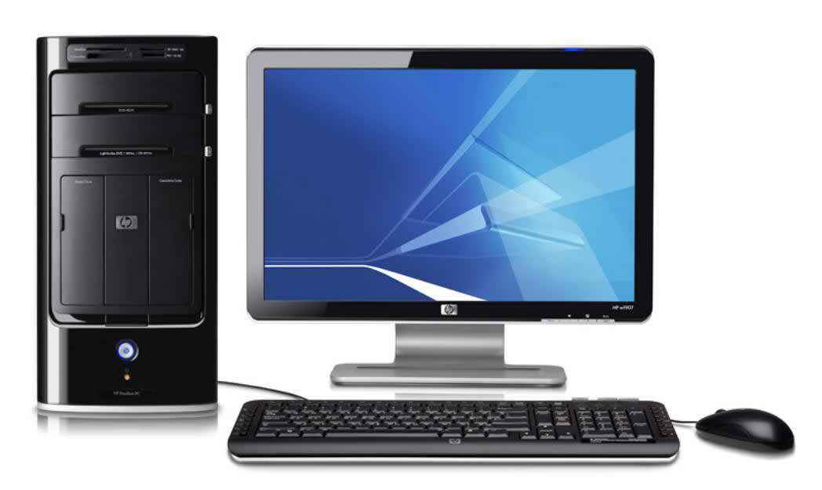

Slide 5
আজকের পাঠ
তথ্য ও যোগাযোগ প্রযুক্তি সংশ্লিষ্ট যন্ত্রপাতি; কম্পিউটার

Slide 6
শিখণফল
কম্পিউটারের বিভিন্ন যন্ত্রাংশ সমূহকে কি বলে তা বলতে পারবে।
তথ্য ও যোগাযোগ প্রযুক্তিতে কম্পিউটারের যন্ত্রপাতি বর্ণনা করতে পারবে।
  তথ্য ও যোগাযোগ প্রযুক্তিতে কম্পিউটারের যেসব যন্ত্রপাতি ব্যবহার হয় তার কাজ ব্যাখ্যা করতে পারবে।

Slide 7
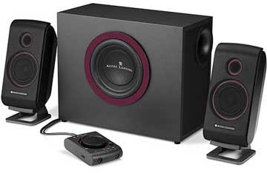
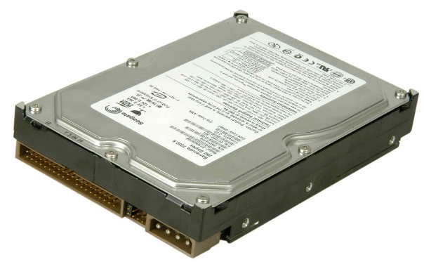
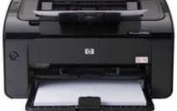
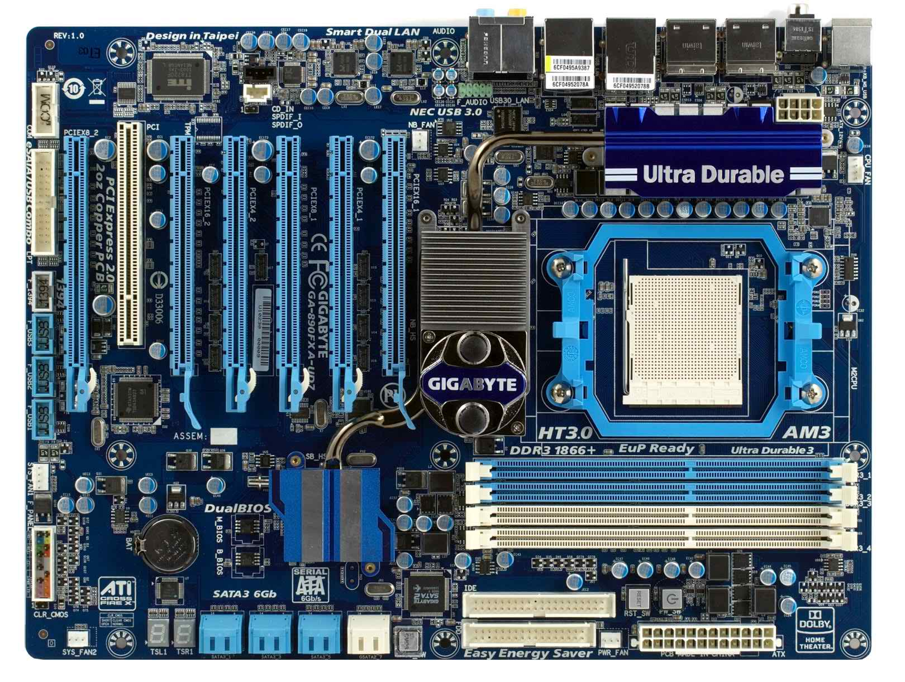
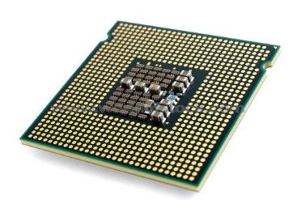
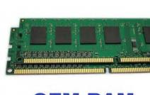
কম্পিউটারের বিভিন্ন যন্ত্রাংশ

Slide 8
কম্পিউটারের বিভিন্ন যন্ত্রাংশ সমূহকে হার্ডওয়ার বলে।

Slide 9
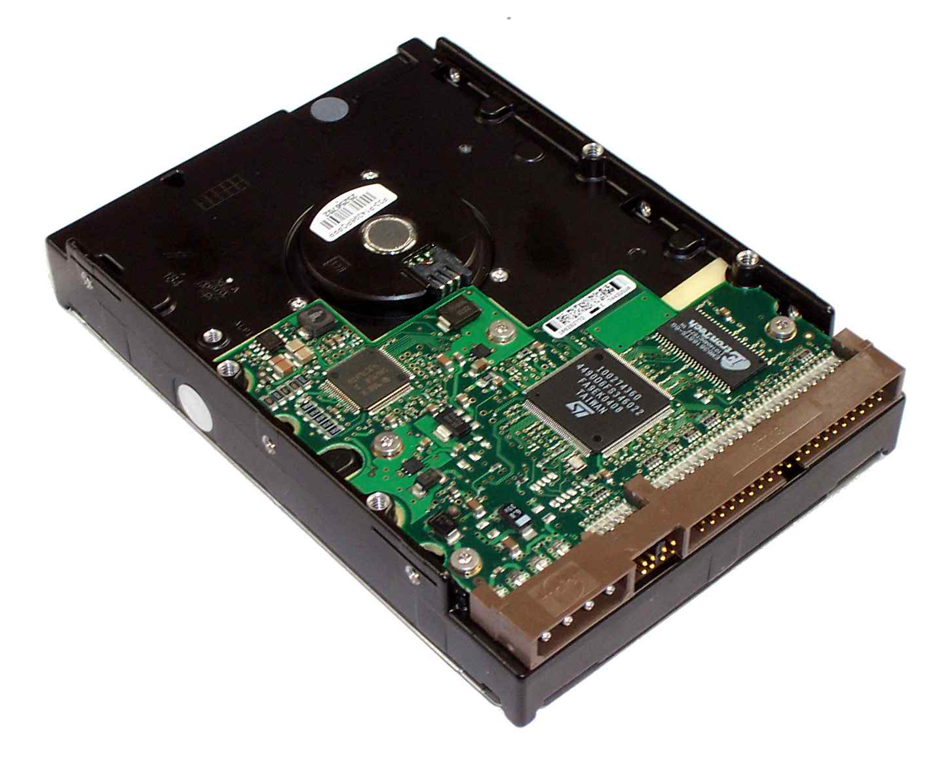
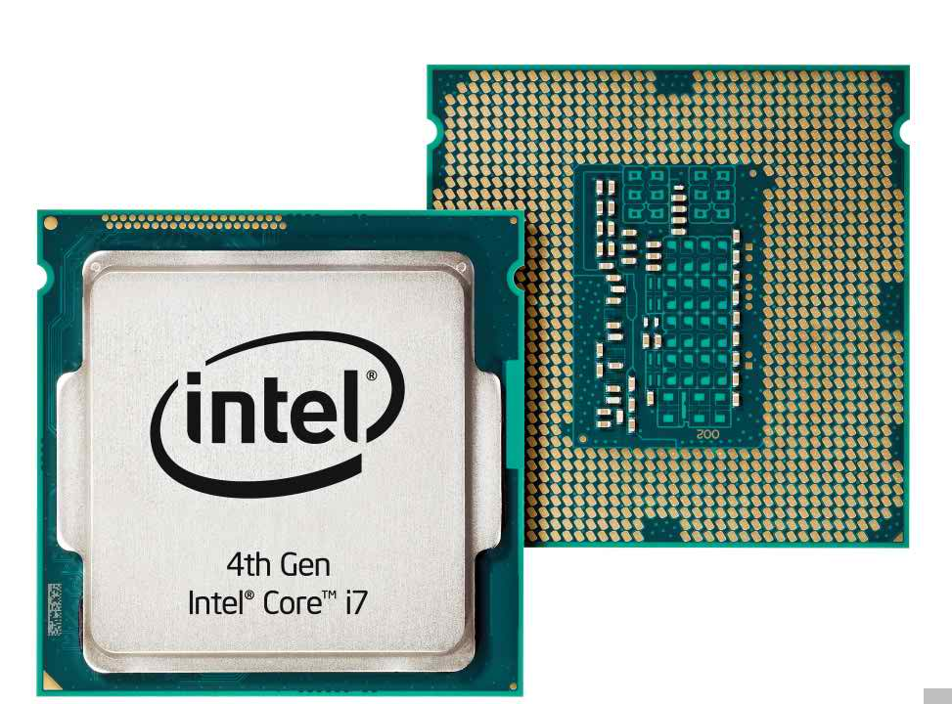
একটি কম্পিউটারের কাজ করার প্রক্রিয়া
মেমোরি
প্রসেসর
ইনপুট
আউটপুট

Slide 10
কম্পিউটারের বিভিন্ন যন্ত্রাংশ
বর্ণনা ও কাজ

Slide 11
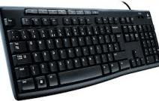
কি-বোর্ড
বর্ণনাঃ কি-বোর্ড এক ধরনের ইনপুট ডিভাইস। ইহা বাংলা ও ইংরেজীতে লেখা যায়। ইহা দেখতে কিছুটা লম্বা আকৃতির এবং এতে অসংখ্য কী থাকে।
কাজঃ যার মাধ্যমে কম্পিউটারের কোন তথ্য প্রবেশ ও লেখার কাজ করা যায়।

Slide 12
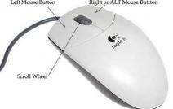
মাউস
বর্ণনাঃ মাউস শব্দের অর্থ ইদুর। অর্থাৎ ইহা দেখতে কিছুটা ইদুরের মতো। এর সামনে দুই দিকে দুটো বাটন আছে এবং একটি হুইল বা চাকা আছে।
কাজঃ যার মাধ্যমে কম্পিউটারের কোন তথ্য প্রবেশ ও নির্দেশ করা কাজ করা যায়। মাউসও এক ধরনের ইনপুট ডিভাইস।

Slide 13
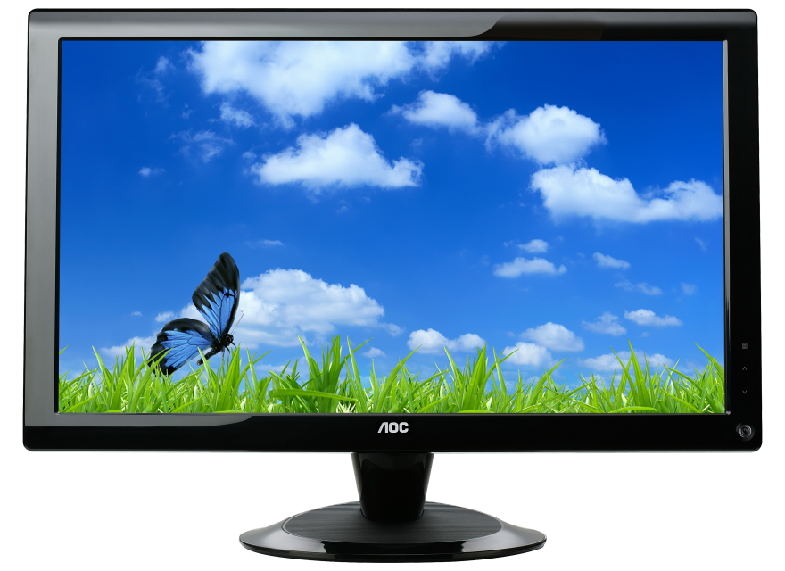
মনিটর
বর্ণনাঃ মনিটর কম্পিউটারের আউটপুট ডিভাইস। ইহা দেখতে টেলিভিশনের মতো।
কাজঃ মনিটরের মাধ্যমে কম্পিউটারে কোন কিছু প্রদর্শিত হয়। যেমনঃ ভিডিও, ছবি, লেখা ইত্যাদি।

Slide 14
প্রিন্টার
বর্ণনাঃ প্রিন্টার দেখতে একটি বাক্সের মতো। এটির এক পাশে কাগজ দিলে অন্য পাশ দিয়ে সেটি প্রিন্ট হয়ে বাহির হয়। এটিও একটি আউটপুট ডিভাইস।
কাজঃ প্রিন্টার দিয়ে সাধারণত কোন লেখা, ছবি কাগজে সংরক্ষন করার জন্য ব্যবহার করা হয়।

Slide 15
একক কাজ
মাউস কোন ডিভাইস?
ইনপুট

Slide 16
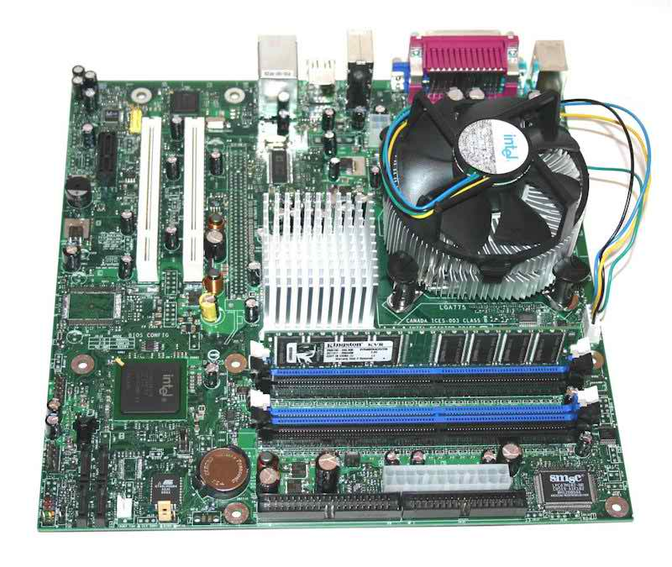
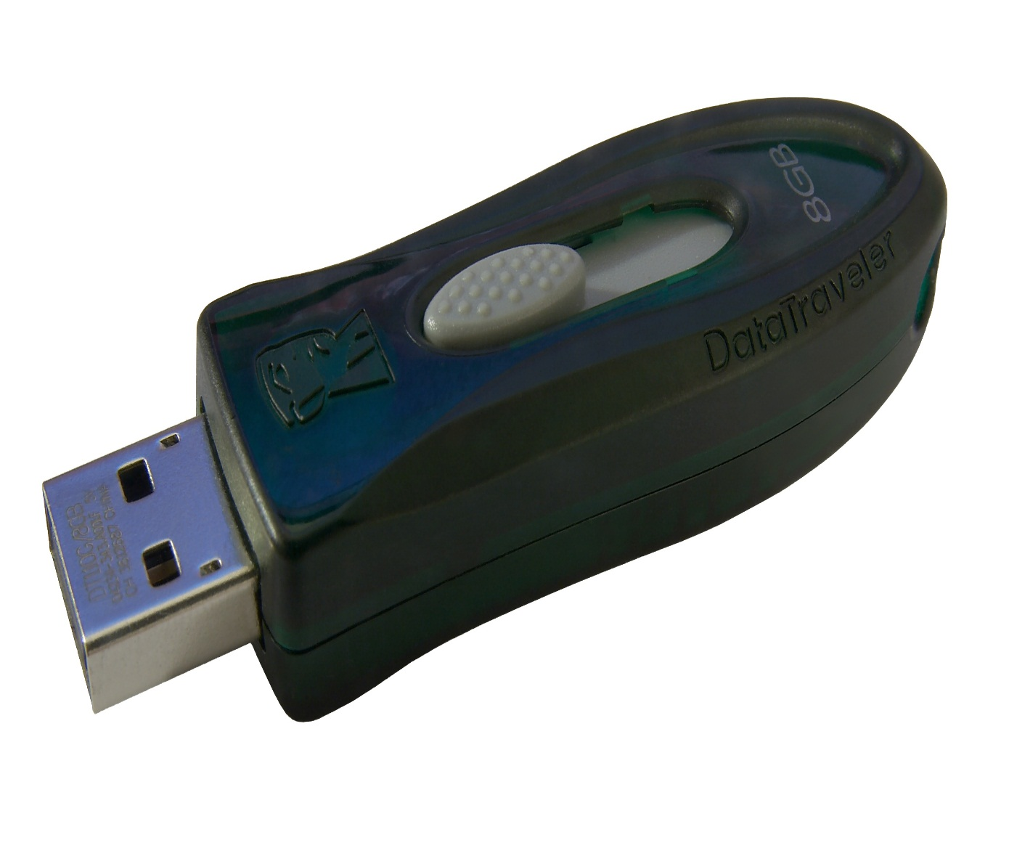
মাদারবোর্ড
পেন ড্রাইভ

Slide 17
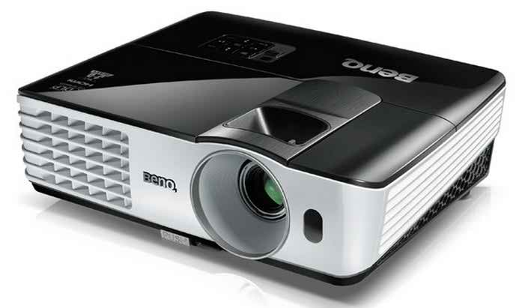
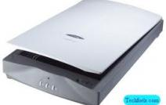
মাল্টিমিডিয়া প্রজেক্টর
স্পিকার
স্ক্যানার

Slide 18
দলগত কাজ
উপরের যন্ত্র গুলোর মধ্যে যে কোন ৩টির কাজ বর্ণনা কর।

Slide 19
মূল্যায়ণ
কম্পিউটারে কাজের ধরন অনুযায়ী কয়টি অংশে বিভক্ত?
৪টি
যে যন্ত্রটি তথ্য ও যোগাযোগ প্রযুক্তিতে সবয়ে বড় ভূমিকা রয়েছে সেটি কি?
কম্পিউটার

Slide 20
বাড়ির কাজ
ইনপুট ডিভাইস ও আউটপুট ডিভাইসের ৩টি পার্থক্য লিখে আনতে হবে।

Slide 21

ধন্যবাদ

